Slide 1
跨站脚本攻击XSS介绍
SHANGHAI JIAO TONG UNIVERSITY

Slide 2
一、XSS攻击过程
跨站脚本（XSS）攻击是一种注入式攻击。 攻击者通过网络向毫无戒心的用户发送恶意脚本。如果终端用户点击该恶意脚本，其浏览器无法判断该脚本是否应该被信任，若没有进行验证或编码，直接执行该脚本，则有可能被恶意脚本访问cookies、会话令牌或其他由浏览器保留并用于该网站的敏感信息，甚至有些恶意脚本可以重写HTML页面的内容，从而造成严重的威胁。

Slide 3
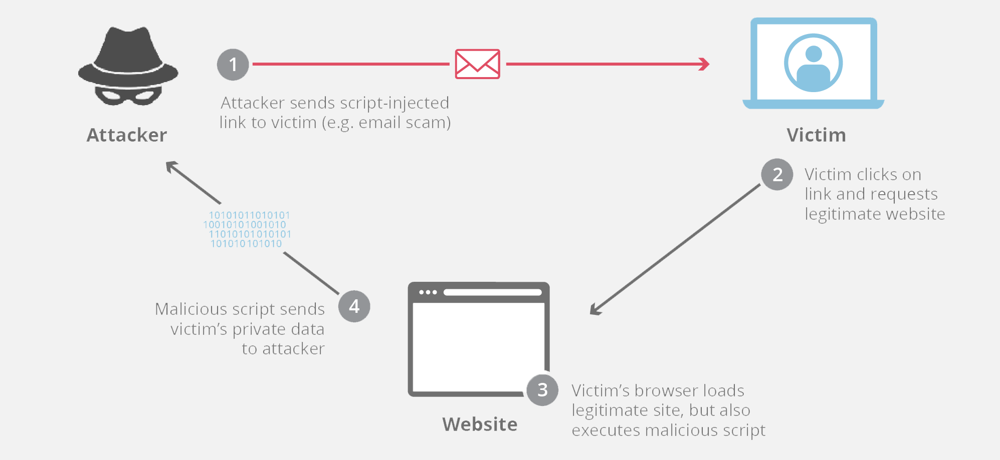
一、XSS攻击过程

Slide 4
二、XSS类型
反射型（非持久型）：攻击者以某种方式诱导用户访问一个精心设计的恶意链接。当用户访问该链接时，会执行攻击者构造的恶意脚本。
存储型（持久型）：攻击者提交XSS漏洞利用代码到一个其他用户可能访问的公用网站，一旦用户访问受感染的网站，将自动执行攻击。
DOM型：特殊的反射型XSS。当页面到达浏览器时，浏览器会为页面创建Document Object文档对象，若攻击者发现DOM型XSS漏洞，可以在客户端获取DOM中数据并在本地执行，可以达到绕过WAF、躲避服务端检测的效果。

Slide 5
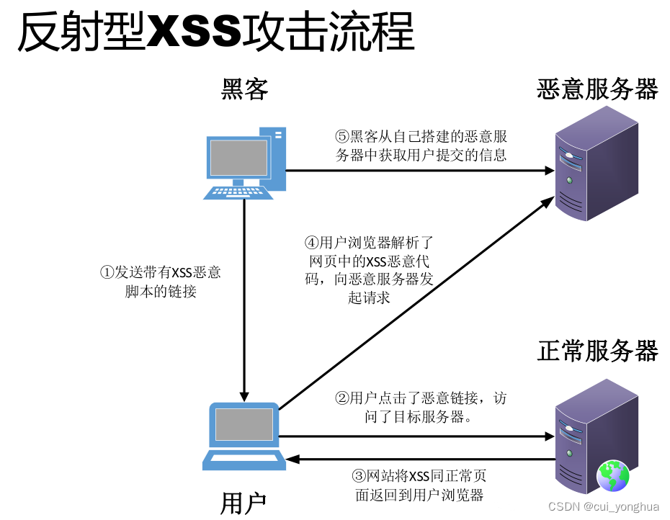
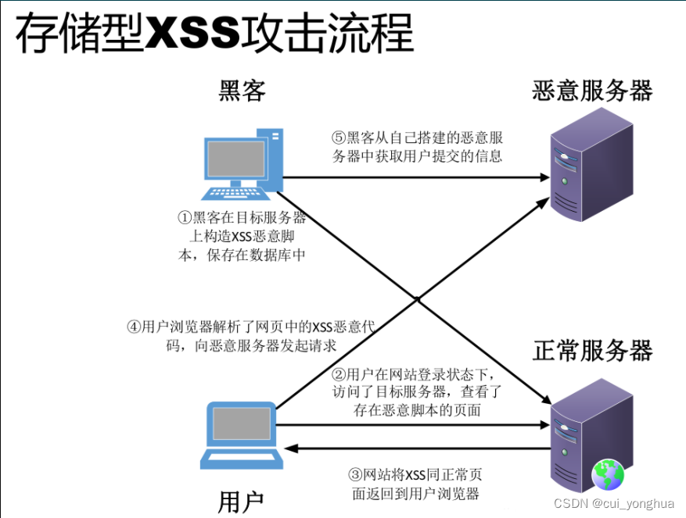
二、XSS类型

Slide 6
三、XSS靶场练习
实验设备：
服务端（Windows XP 虚拟机） 192.168.77.132
客户端（Windows 11 物理机） 192.168.77.1
攻击者（Kali 2022.4 虚拟机） 192.168.77.130

Slide 7
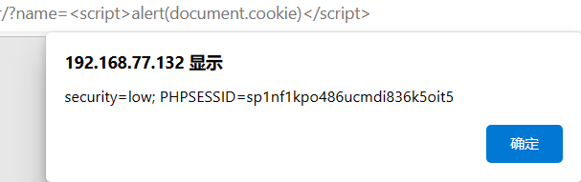
三、XSS靶场练习-Low级别
Low级别PHP源码基本没有做防护，根据下述注入可以发现存在漏洞：
Low_DOM:
Low_Reflected:
Low_Stored:

Slide 8
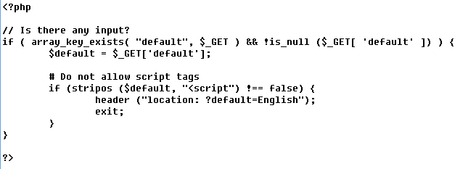

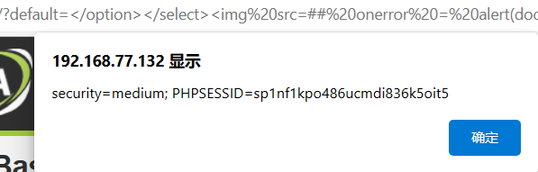
三、XSS靶场练习-Medium级别
Medium级别PHP源码做了一定加固：
Medium_DOM: 若default内容非空，且存在”<script”，将网页重定向到”?=default=English”
使用之前的脚本即可绕过：

Slide 9
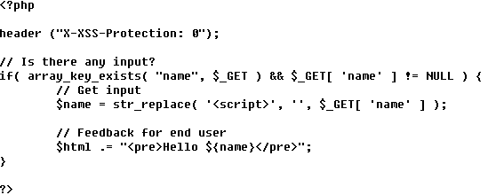
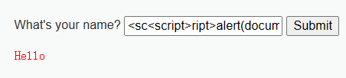
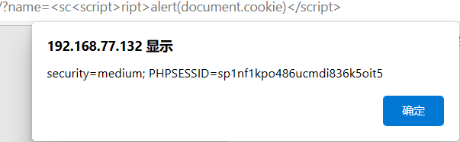
三、XSS靶场练习-Medium级别
Medium_Reflected: 若default非空，如果有”<script>”替换成空
通过复写即可绕过：

Slide 10
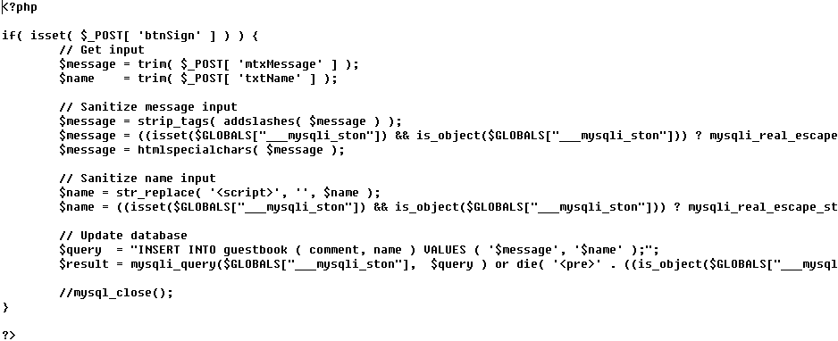
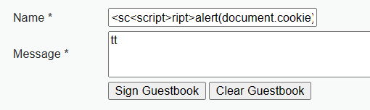
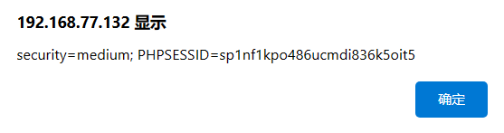
三、XSS靶场练习-Medium级别
Medium_Stored: Message框所有特殊字符进行了addslashes转义，而name中只有长度限制和script替换
通过修改前端代码即可绕过name中长度限制：

Slide 11
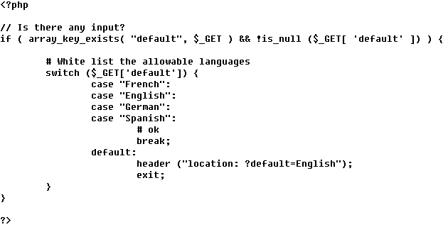
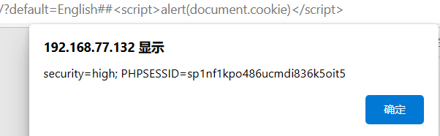
三、XSS靶场练习-High级别
High级别PHP源码增加了更多的限制：
High_DOM: 如果GET提交不是case后的参数，将重定向为”?=default=English”
通过使用URL锚点”##”，让本地存储XSS语句，而浏览器不传回XSS语句从而绕过检查。

Slide 12
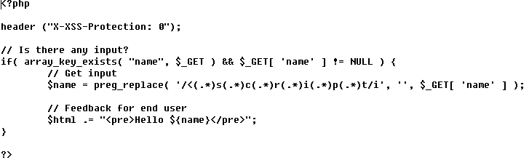
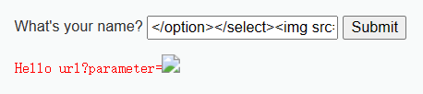
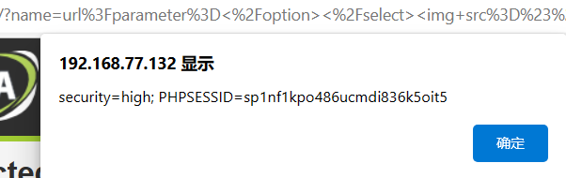
三、XSS靶场练习-High级别
High_Reflected: 对包含script的表达式进行正则替换
暴力测试找到没有被过滤的标签（e.g. <img>)即可绕过。

Slide 13
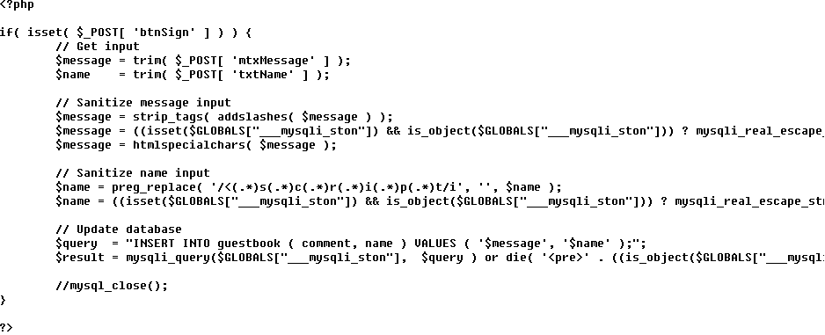
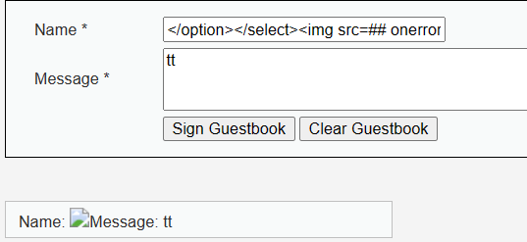
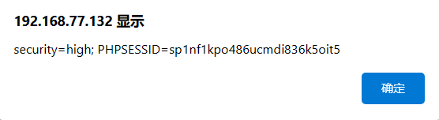
三、XSS靶场练习-High级别
High_Stored: 同Medium，只是在name中增加对包含script的表达式进行正则替换
同Medium，多了一步找到没有被过滤的标签（e.g. <img>)即可绕过。

Slide 14
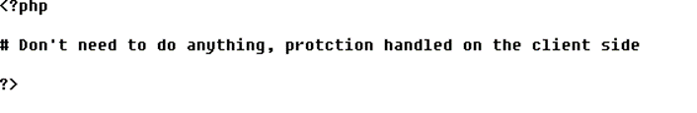

三、 XSS靶场练习-Impossible级别
以Impossible_DOM为例：
在输入框中输入数据后发现嵌入网页源码中的数据是经过URL编码的，说明程序对用户输入的数据没有进行URL解码，然后直接赋值给option标签，因此很难利用XSS漏洞。

Slide 15
四、XSS靶场漏洞攻击
通过上述注入我们能发现前三个级别的靶场网页存在可注入的漏洞。
下面我们以Low_DOM级别网页为例，
使用Burpsuite工具从kali机获得用户cookie进入网页。
第一步：伪造链接将用户cookie值发送给攻击者服务端
拼多多助力一下🌹

Slide 16
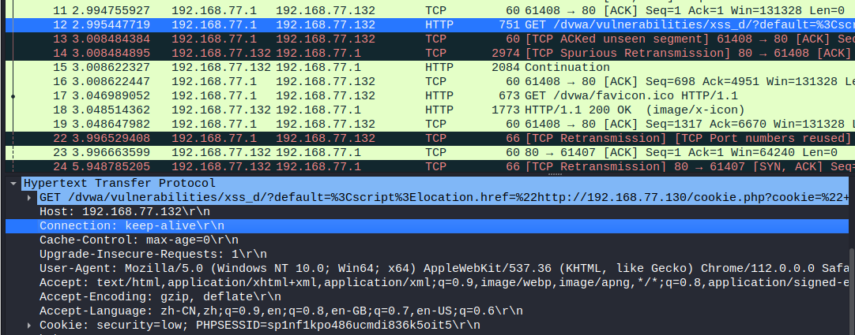
四、XSS靶场漏洞攻击
第二步：假设用户在用该页面时（服务器保存着该cookie值）点击了恶意链接
拼多多助力一下🌹
没搭服务器，使用Wireshark进行抓包，获取用户cookie

Slide 17
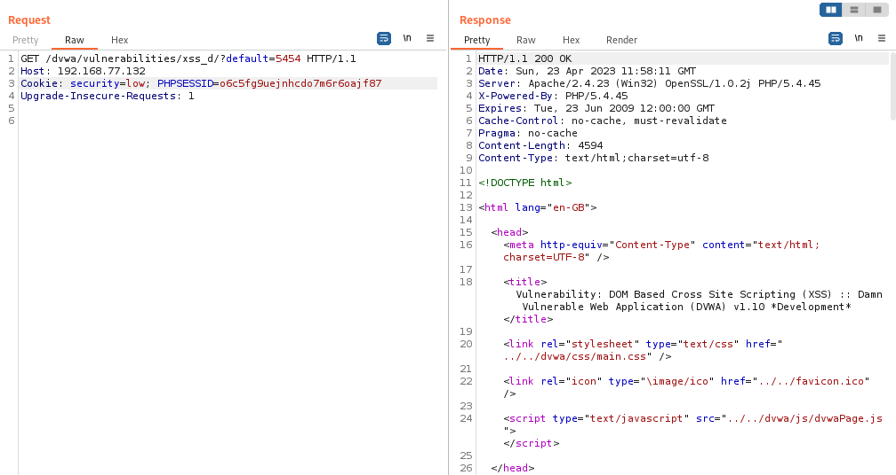
四、XSS靶场漏洞攻击
第三步：通过Burpsuite构造伪造用户的请求包，成功以admin身份登录网页。

Slide 18
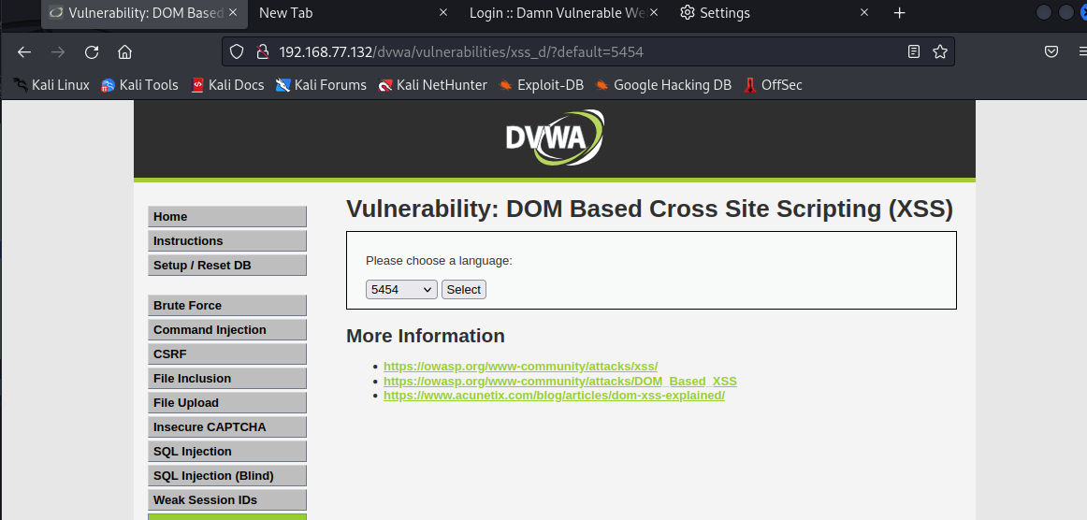
四、XSS靶场漏洞攻击
第三步：通过Burpsuite构造伪造用户的请求包，成功以admin身份登录网页。

Slide 19
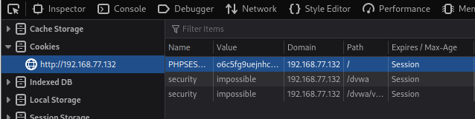
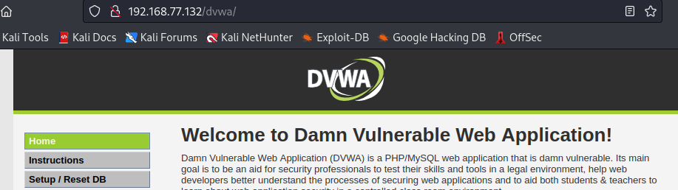
四、XSS靶场漏洞攻击
进一步：攻击者修改网页cookie值后，即可以admin身份访问该网页各种资源

Slide 20
五、参考资料
[1] https://blog.csdn.net/cui_yonghua/article/details/126579098
[2] 《Web安全攻防从入门到精通》 北京大学出版社

Slide 21
感谢您的观看与倾听！
SHANGHAI JIAO TONG UNIVERSITY

